Slide 1



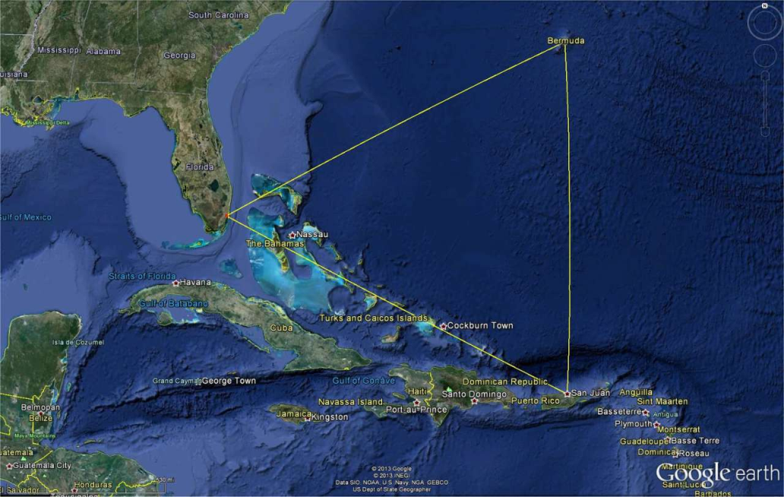

Slide 2
КРОСВОРД
 |  |  |  |  |  |  | 1 | Т | у | п | и | й
 |  |  | 2 | г | о | с | т | Р | и | й
 |  |  | 3 | в | е | р | ш | И | н | а
 |  |  |  |  |  |  | 4 | К | у | т
5 | р | о | з | г | о | р | н | У | т | и | й
6 | м | н | о | г | о | к | у | Т | н | и | к
 |  |  |  | 7 | р | і | в | Н | і
 |  |  | 8 | п | р | я | м | И | й
 |  |  | 9 | б | і | с | е | К | т | р | и | с | а

Slide 3
Трикутник.
Види трикутників.

Slide 4
Трикутник
Трикутник – це геометрична фігура, яка складається з трьох точок, які не лежать на одній прямій і відрізків, які їх з'єднують. (має три сторони, три вершини, три кути)
▲ АВС
АВ, ВС, АС – сторони;
ےАВС, ےВСА, ےСАВ – кути;
А, В, С – вершини
Р=АВ+ВС+АС
ےА+ ےВ+ ےС=180°
В
С
А

Slide 5
Види трикутників

Slide 6
За сторонами

Slide 7
Різносторонній трикутник
Різносторонній – довжини сторін різні
АВ≠ВС≠АС
В
А
С

Slide 8
Рівнобедрений трикутник
В
Рівнобедрений – дві сторони рівні.
АВ=ВС
А
С

Slide 9
Рівносторонній трикутник
В
Рівносторонній – всі сторони рівні.
АВ=ВС=АС
А
С

Slide 10
За кутами

Slide 11
Тупокутний трикутник
В
Тупокутний – трикутник має тупий кут.
90°< ےA < 180°
А
С

Slide 12
Прямокутний трикутник
В
Прямокутний – трикутник має прямий кут.
ےА=90°
А
С

Slide 13
Гострокутний трикутник
В
Гострокутний – трикутник, у якого всі кути гострі.
А
С

Slide 14
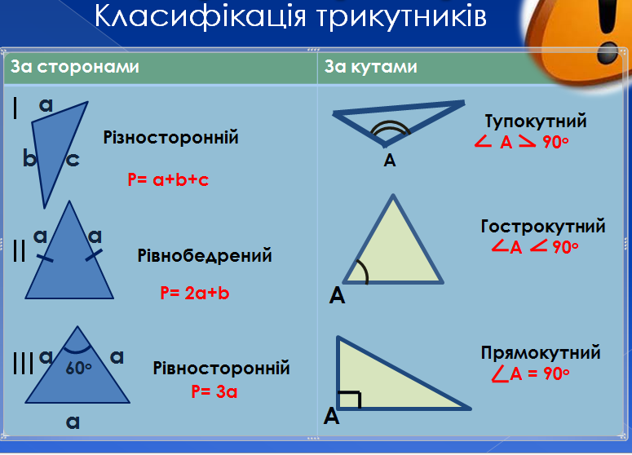

Slide 15
Розв‘язування задач

Slide 16
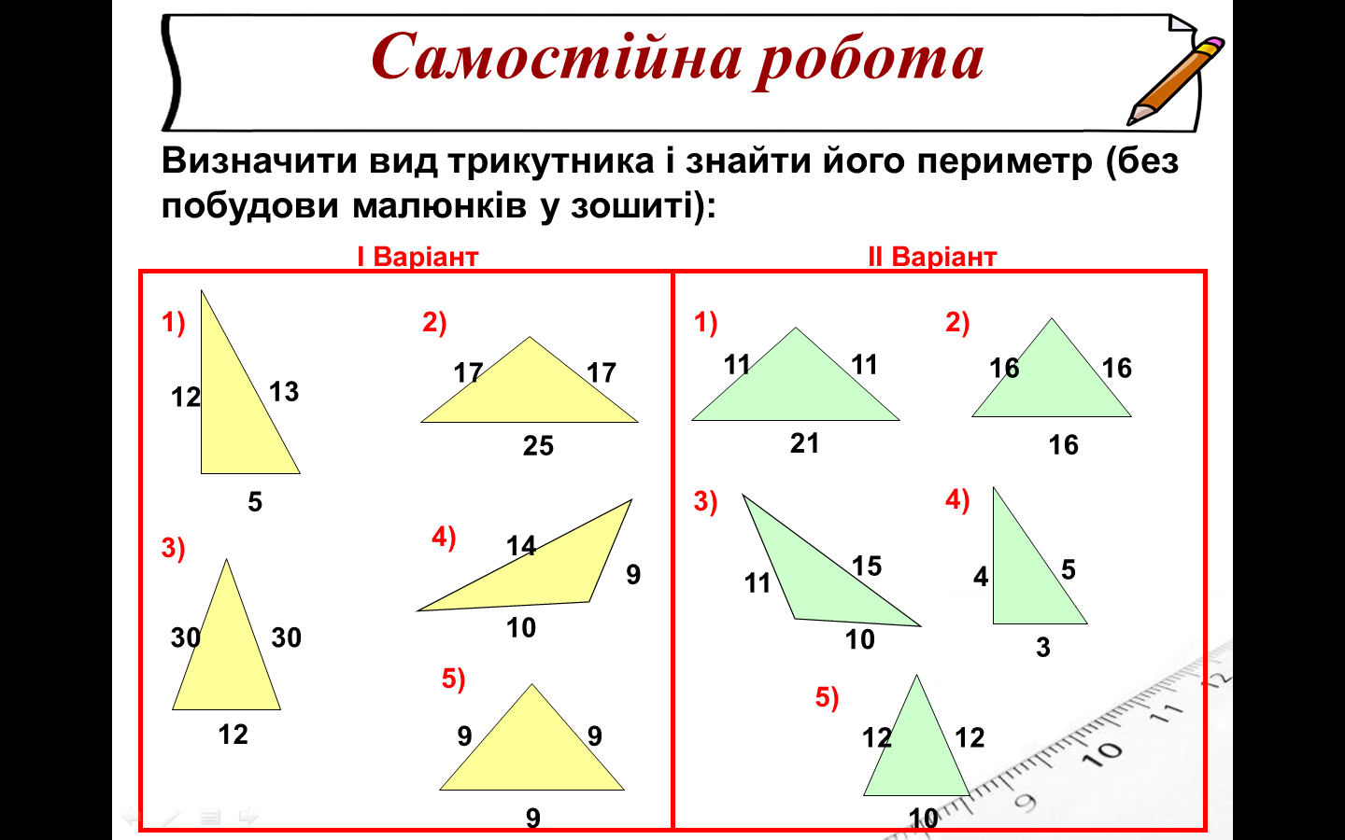

Визначити види трикутника
( без побудови малюнків у зошиті)

Slide 17
І варіант |  | ІІ варіант
1 | Різносторонній Прямокутний | 1 | Рівнобічний Гострокутний
2 | Рівнобічний Гострокутний | 2 | Рівносторонній Гострокутний
3 | Рівнобічний Гострокутний | 3 | Різносторонній Тупокутний
4 | Різносторонній Тупокутний | 4 | Різносторонній Прямокутний
5 | Рівносторонній Гострокутний | 5 | Рівнобічний Гострокутний

Slide 18
Підсумок уроку
Які бувають види трикутників залежно від їх кутів?
Який трикутник називають
рівностороннім?
рівнобедреним?
різностороннім?

Slide 19
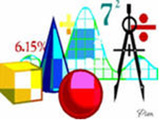
Домашнє завдання
ʂ 21 опрацювати;
№ 729, 734, 748.
Заповнити таблицю

